Slide 1

Název školy : Základní škola a mateřská škola, Svoboda nad Úpou, okres Trutnov
Autor : Bc. Lucie Ševčíková Datum : 18. 11. 2012
Název : VY_22_INOVACE_2.2.1AJ6,7g_11
Téma : Předložky
Ročník : 6. a 7.
Číslo projektu : CZ.1.07/1.4.00/21.3068

Slide 2
Anotace:
Tato interaktivní hra je založena na procvičení základních předložek, které se používají k určení místa. Pokud žák klikne na správnou možnost v pravém sloupci, začne se předložka otáčet. Pokud ne, předložka zhasne. Materiál je určen především pro žáky 6. a 7. ročníků. Materiál je určen pro práci na interaktivní tabuli.

Slide 3
Prepositions
předložky
GAME

Slide 4
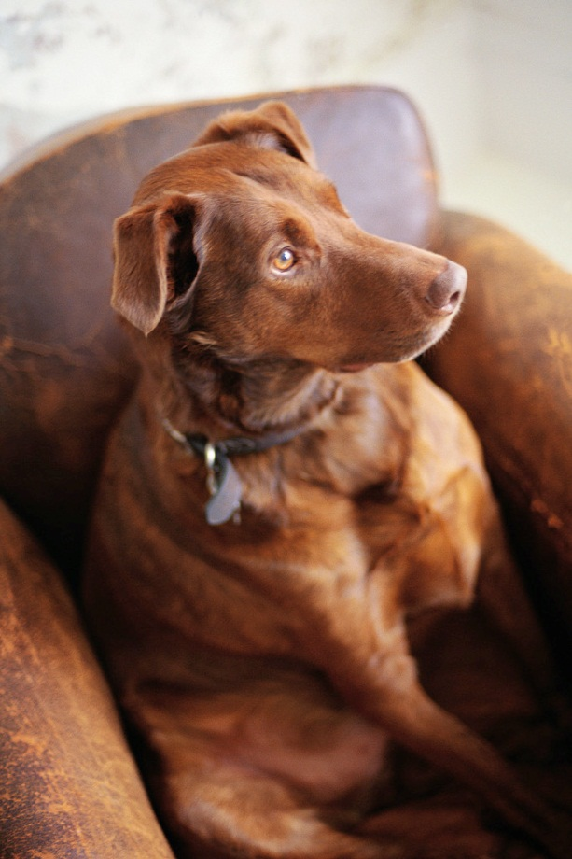
Where is the dog?
next to
under
behind
on
between
in
In front of
The dog is _________ the armchair.

Slide 5
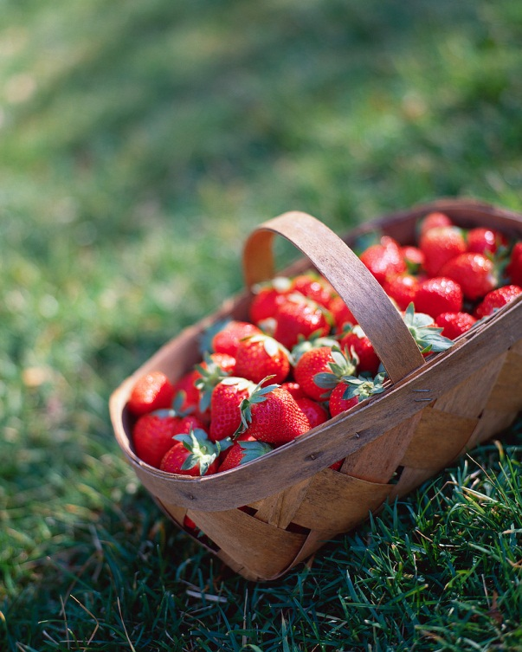
Where are the strawberries??
next to
under
behind
on
between
in
The strawberries are _____ the basket.
In front of

Slide 6

Where are the books?
next to
under
behind
on
between
in
In front of
The books are _____ the apple.

Slide 7

Where is the globe?
next to
under
behind
on
between
in
In front of
The globe is _____ the books.

Slide 8
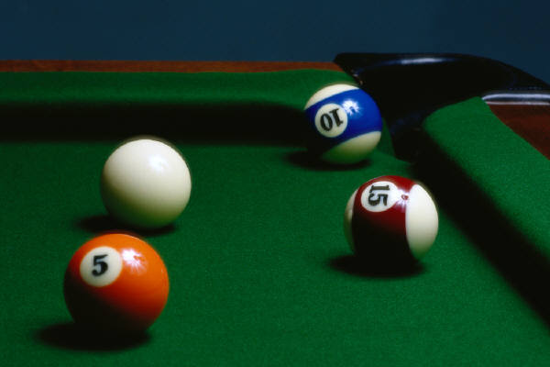
Where is the orange ball?
next to
under
behind
on
between
in
The orange ball is _____ the white ball..
In front of

Slide 9
Where is the white ball?
next to
under
behind
on
between
in
The white ball is _____ the orange and the blue ball.
In front of

Slide 10
Where is the blue ball?
next to
under
behind
on
between
in
The blue ball is _____ the red ball.
In front of

Slide 11

Where is coffee?
next to
under
behind
on
between
in
Coffee is _____ the notebook.
In front of

Slide 12
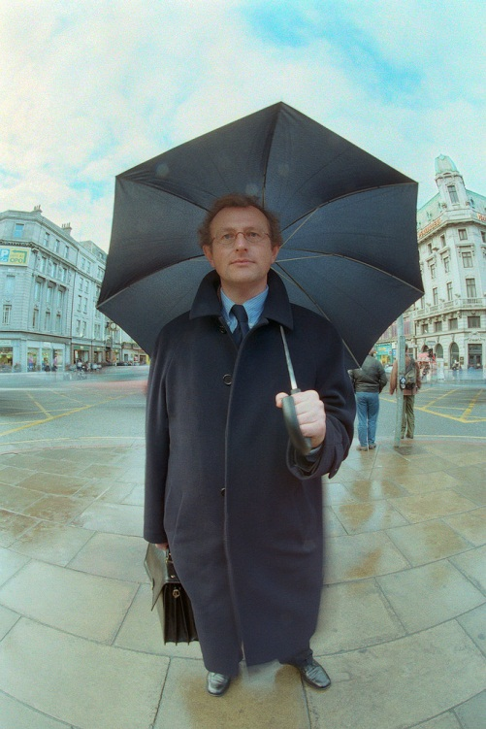
Where is the man?
next to
under
behind
on
between
in
The man is _____ the umbrella.
In front of

Slide 13
V prezentaci byly použity kliparty z
http://office.microsoft.com/cs-cz/images

